Slide 1
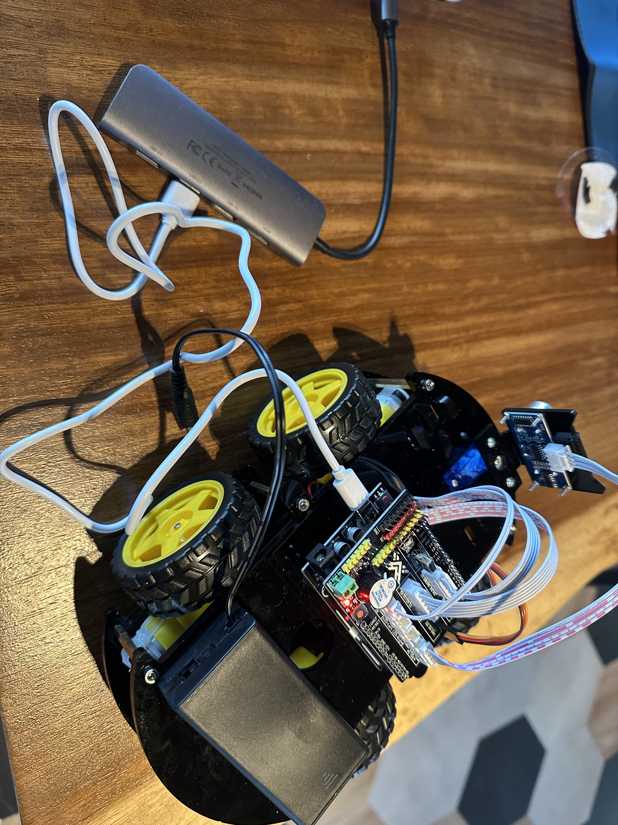
Verbind de robot als volgt:
1 – Disconnect de power en zorg dat die uitstaat, zie rode pijl
2 – Verbind nu de witte kabel aan jouw pc/mac

Slide 2
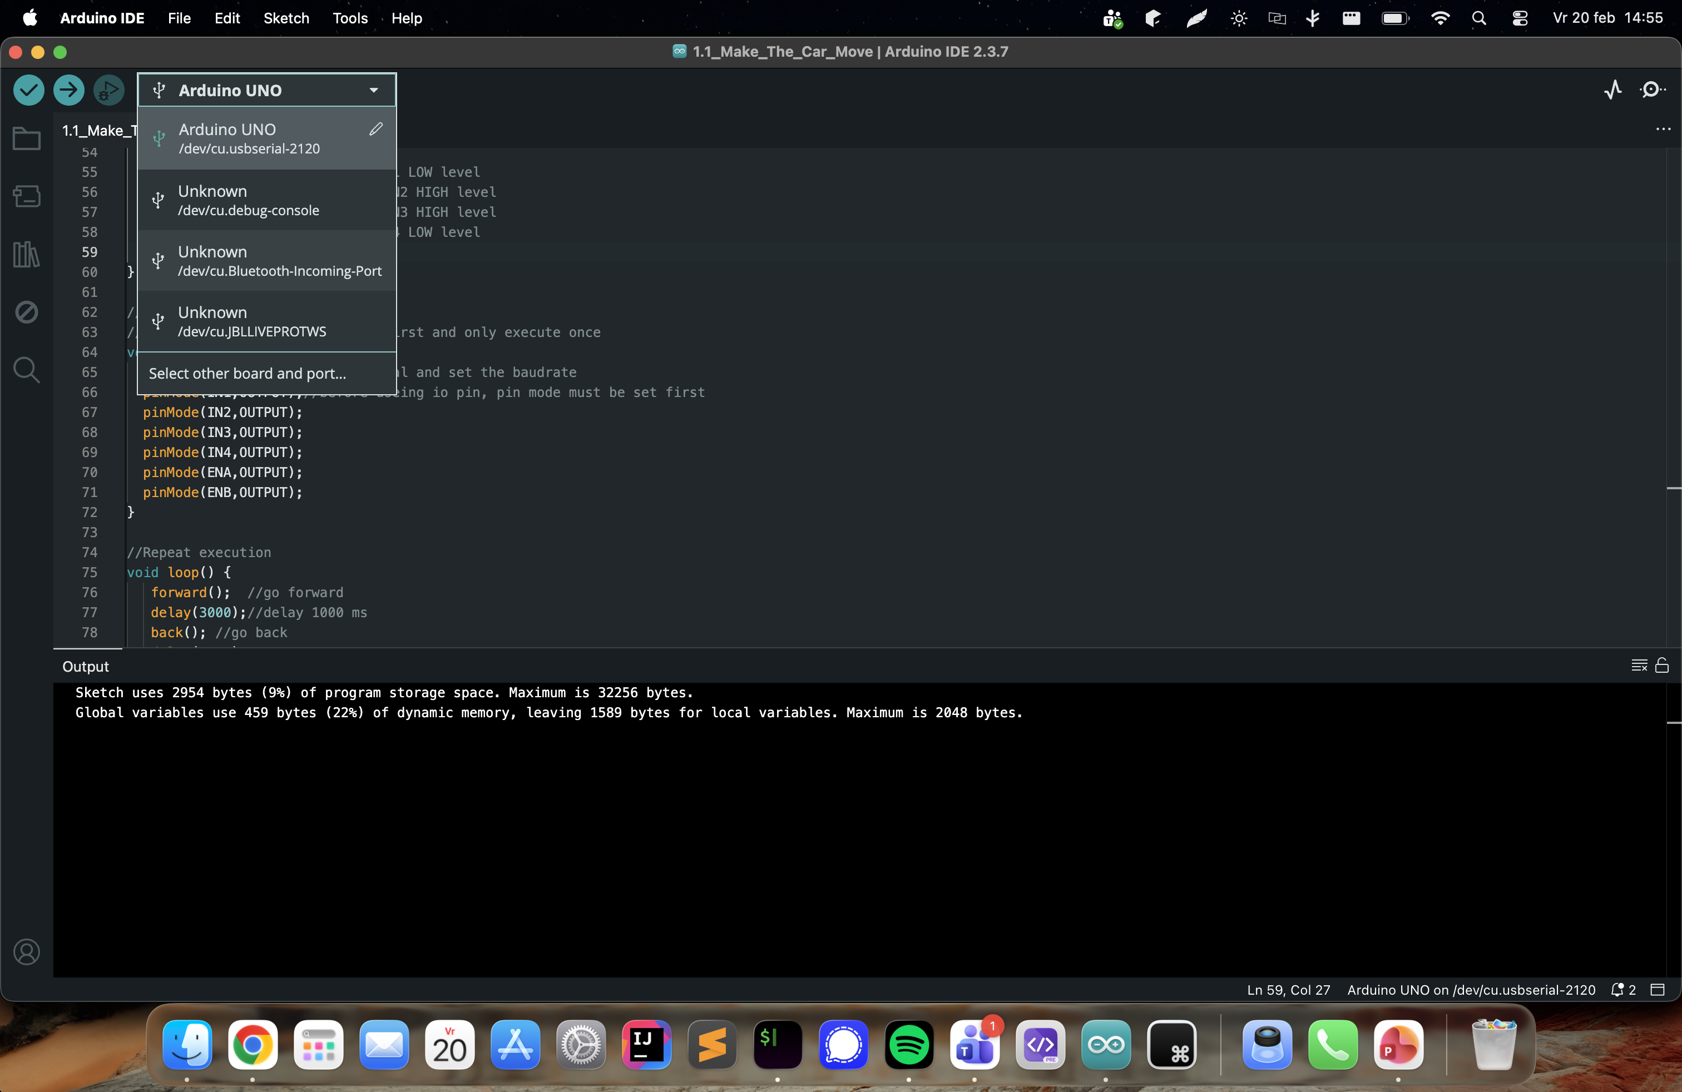
Verbind de robot als volgt:
Onder rood pijl
1 – Select Arduino
2 – Select usb/serial poort
Onder groen:
1 – Klik op de play knop, dit compiled en upload de software naar de Arduino

